Slide 1
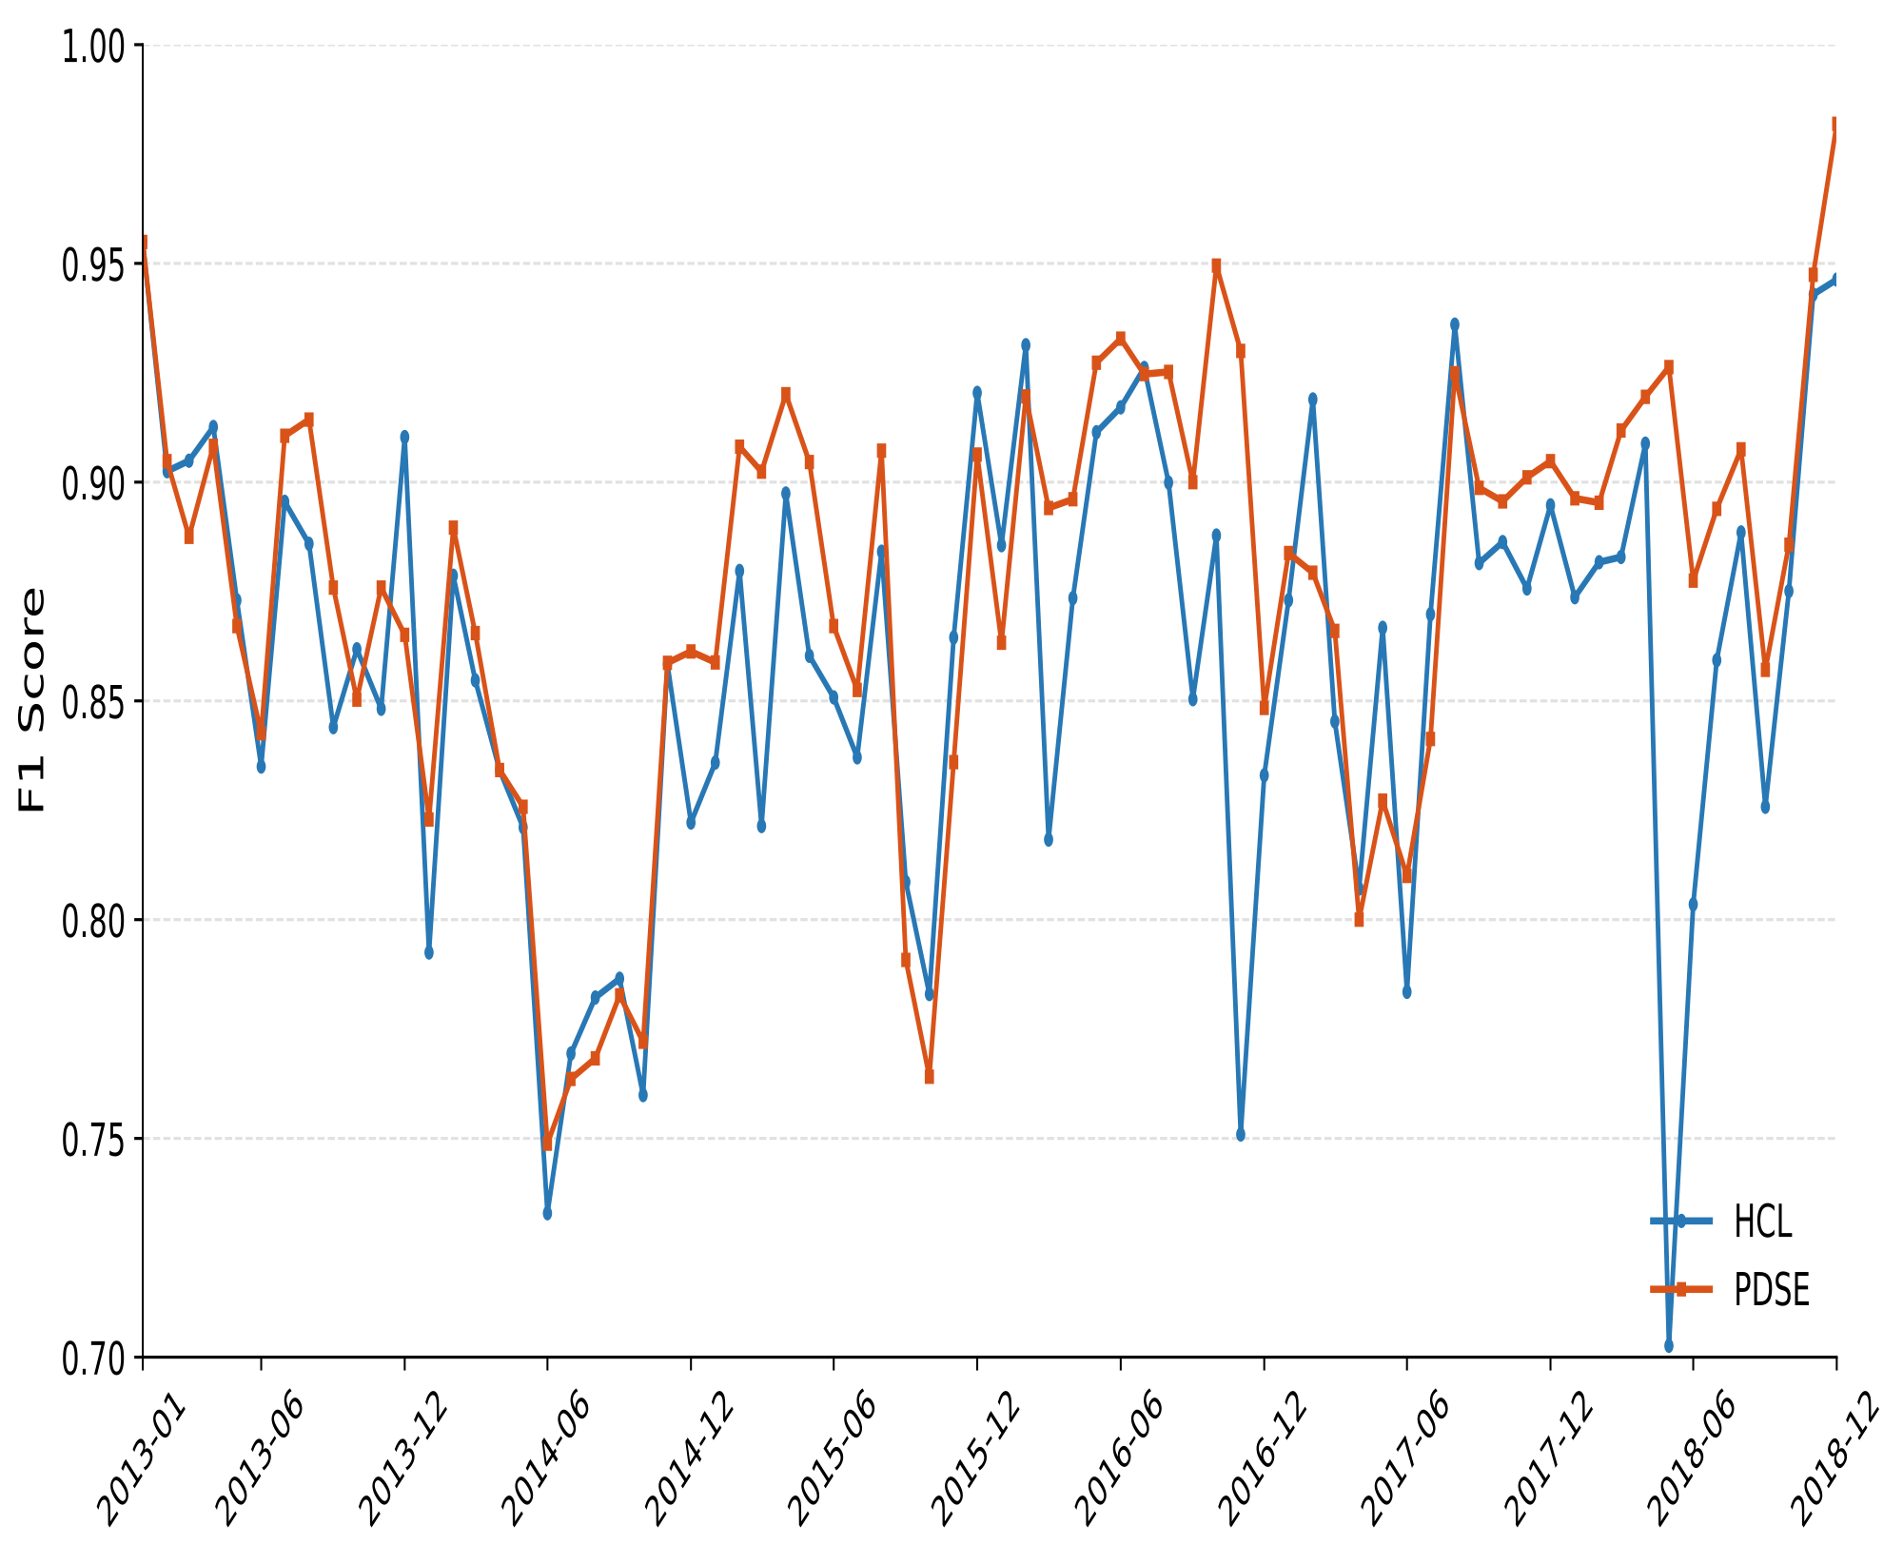
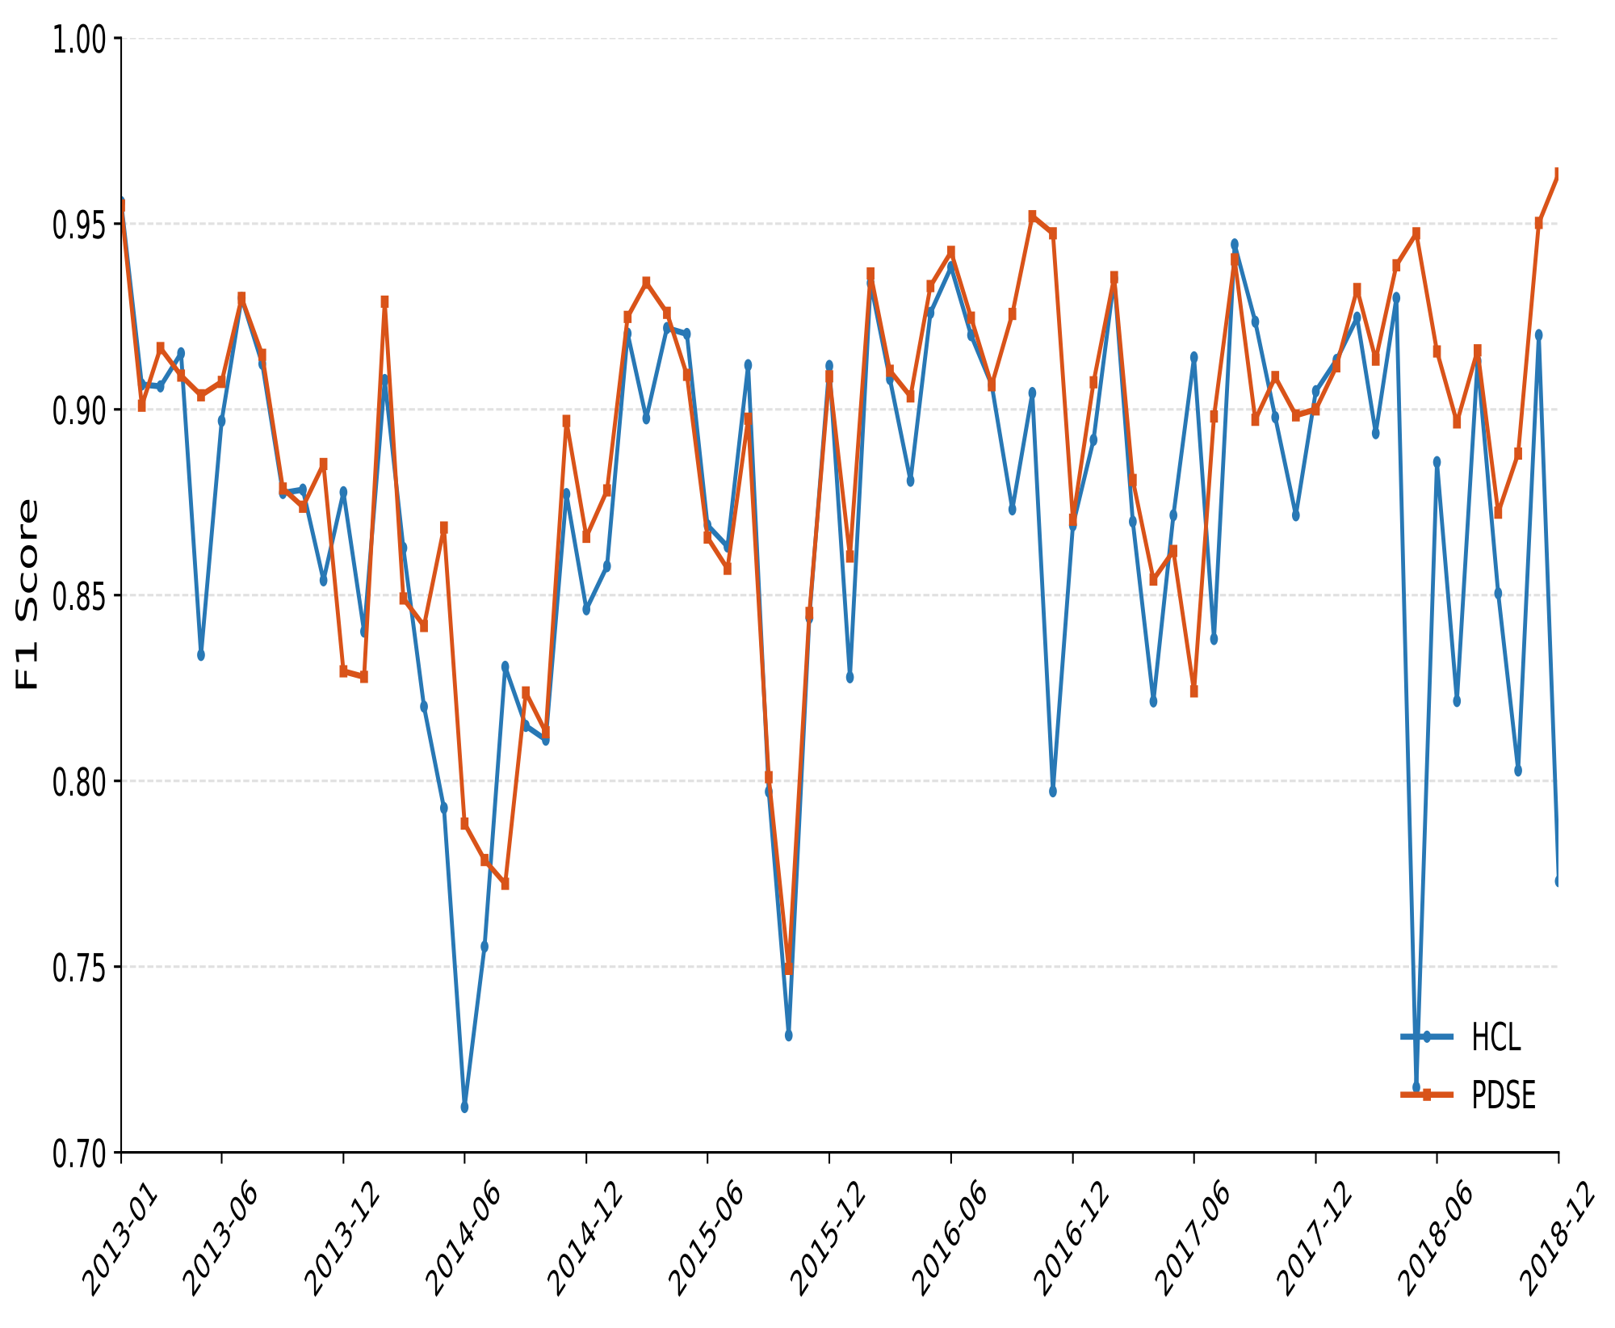
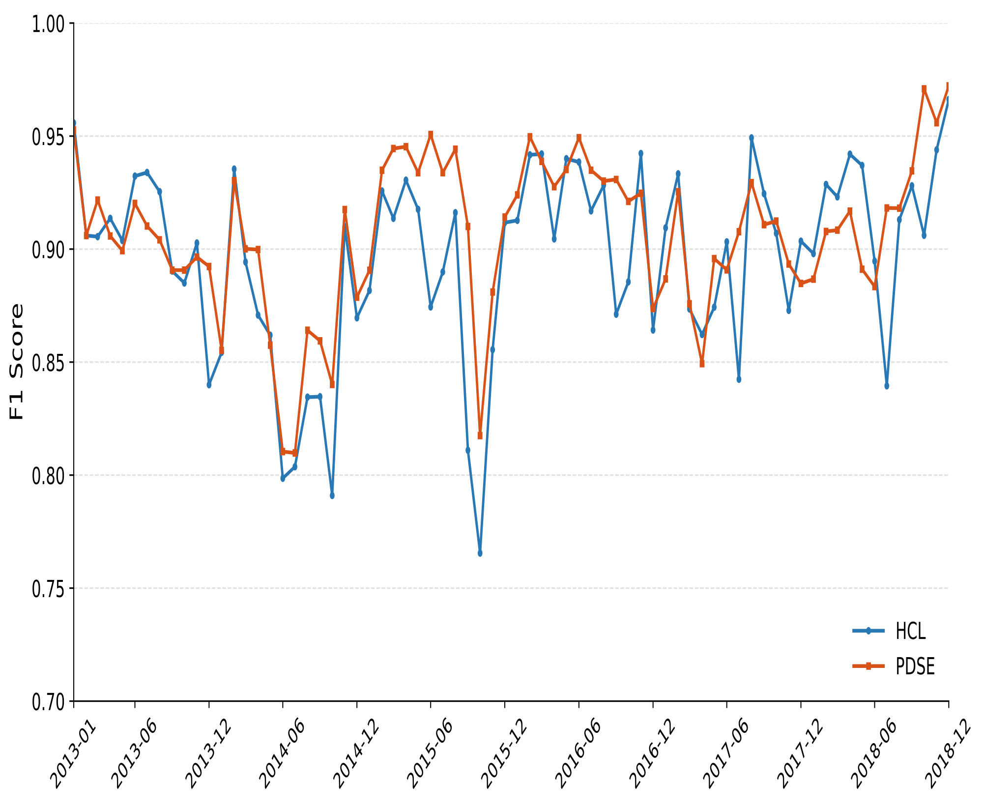
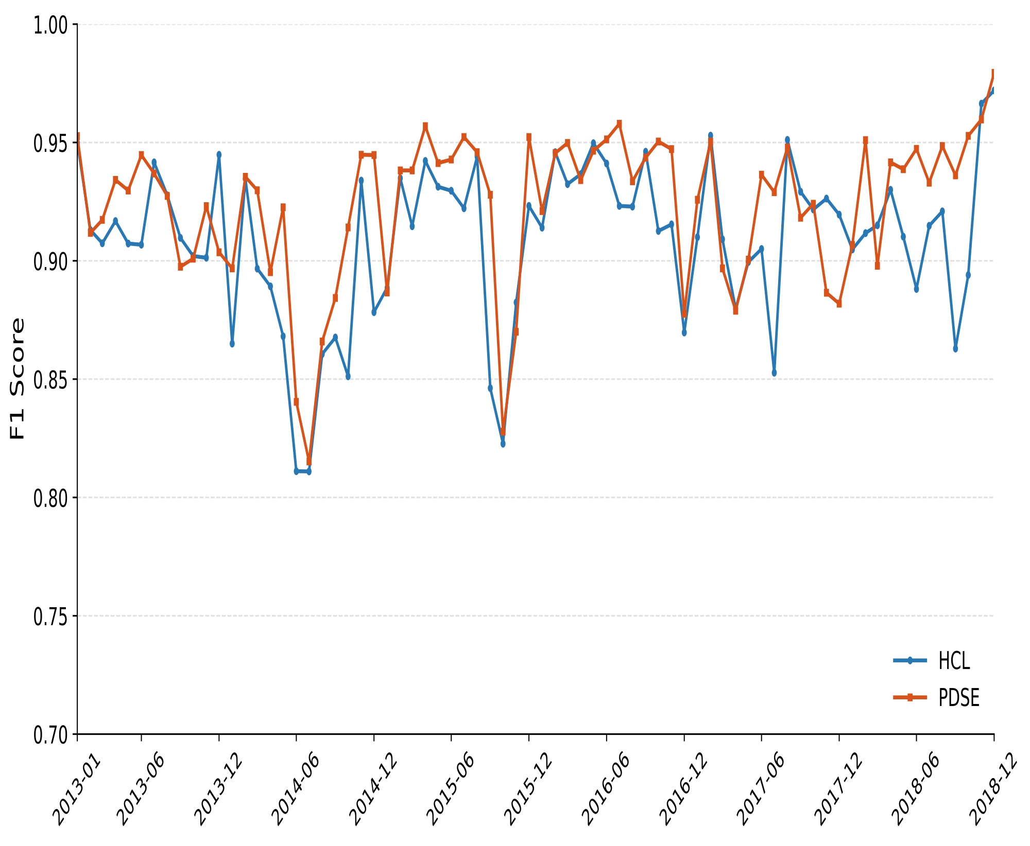
(a) F1 of PDSE vs HCL under Budget 25.
(b) F1 of PDSE vs HCL under Budget 50.
(c) F1 of PDSE vs HCL under Budget 100.
(d) F1 of PDSE vs HCL under Budget 200.

